Slide 1

数据可视化与应用
期末复习
学 院：数据科学学院

Slide 2

期末复习
成绩计算方式：
平时综合成绩（50）% + 期末课程设计（50）%
平时综合成绩 = 出勤占(15)%+积分与作业(35)%

Slide 3
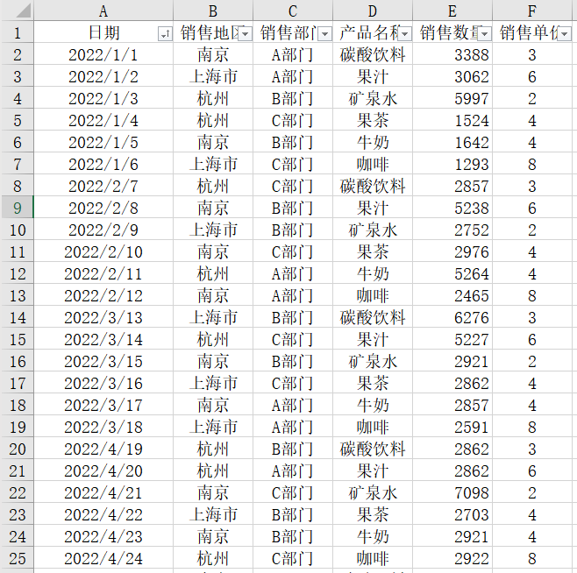
期末复习
1. 使用数据透视表对原始数据进行统计汇总，然后进行可视化展示的步骤
数据透视表是一种交互式的表，可以动态地改变数据的版面布置，以便按照不同方式分析数据，也可以重新安排行号、列标和页字段。如果原始数据发生改变或版面布置发生改变，数据透视表会重新按照新的数据和新的布置重新计算数据。数据透视图是通过对数据透视表中的汇总数据添加可视化效果来对其进行补充，以便用户轻松查看比较、模式和趋势。
本节选取了某零售公司在2022年1月至12月售卖饮料销售额的统计表，来展示不同部门在每月的销售额对比情况。
第一步：将收集到的原始数据进行预处理操作，将每月的数据整合统计，得到如右图。

Slide 4
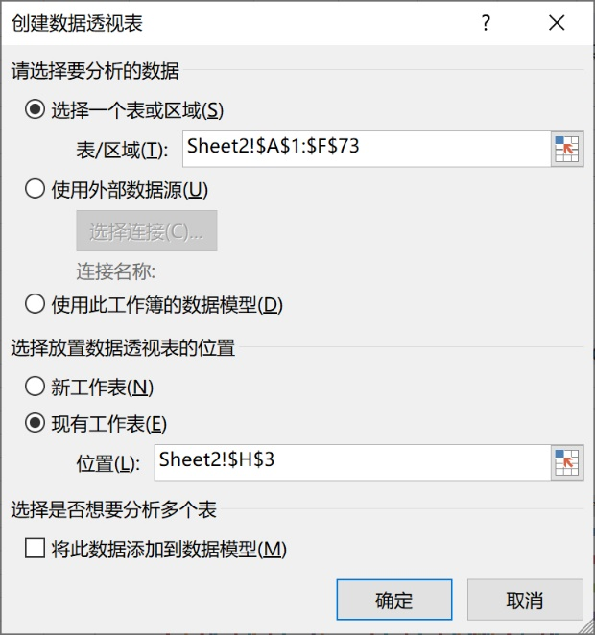
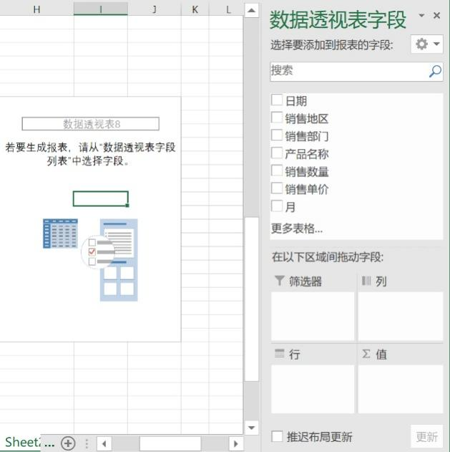
期末复习
1. 使用数据透视表对原始数据进行统计汇总，然后进行可视化展示的步骤
数据透视表是一种交互式的表，可以动态地改变数据的版面布置，以便按照不同方式分析数据，也可以重新安排行号、列标和页字段。如果原始数据发生改变或版面布置发生改变，数据透视表会重新按照新的数据和新的布置重新计算数据。数据透视图是通过对数据透视表中的汇总数据添加可视化效果来对其进行补充，以便用户轻松查看比较、模式和趋势。
第二步：在“插入”选项卡的“表格”中，选择“数据透视表”，来创建数据透视表。在“创建数据透视表”中，选择要分析的数据中选择刚导入的表的全部范围，并将数据透视表放在当前工作表的空白区域，创建成功。

Slide 5
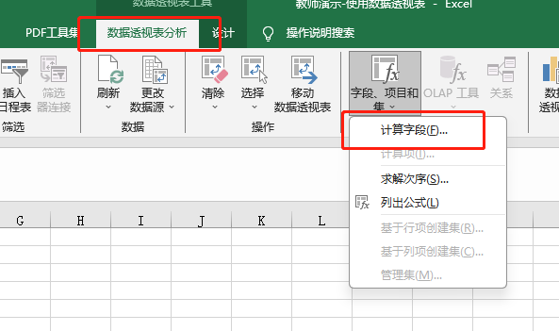
期末复习
1. 使用数据透视表对原始数据进行统计汇总，然后进行可视化展示的步骤
数据透视表是一种交互式的表，可以动态地改变数据的版面布置，以便按照不同方式分析数据，也可以重新安排行号、列标和页字段。如果原始数据发生改变或版面布置发生改变，数据透视表会重新按照新的数据和新的布置重新计算数据。数据透视图是通过对数据透视表中的汇总数据添加可视化效果来对其进行补充，以便用户轻松查看比较、模式和趋势。
第三步：更改求和项。由于要求分析展示的是销售额的对比情况，但已知的原始数据中并未包含“销售额”这一数据，因此需要额外添加新的字段。点击数据透视表的位置，在“数据透视表分析”的“字段、项目和集”选项中，选择“计算字段”。

Slide 6
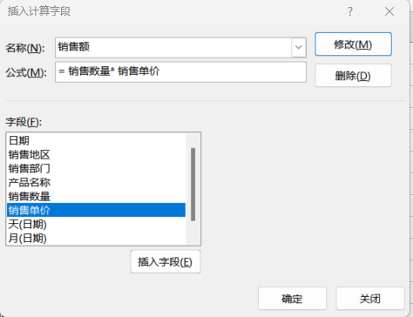
期末复习
1. 使用数据透视表对原始数据进行统计汇总，然后进行可视化展示的步骤
数据透视表是一种交互式的表，可以动态地改变数据的版面布置，以便按照不同方式分析数据，也可以重新安排行号、列标和页字段。如果原始数据发生改变或版面布置发生改变，数据透视表会重新按照新的数据和新的布置重新计算数据。数据透视图是通过对数据透视表中的汇总数据添加可视化效果来对其进行补充，以便用户轻松查看比较、模式和趋势。
第四步：在插入计算字段中，将新字段命名为“销售额”，公式为销售额等于销售数量与销售单价相乘的值，完成添加。

Slide 7
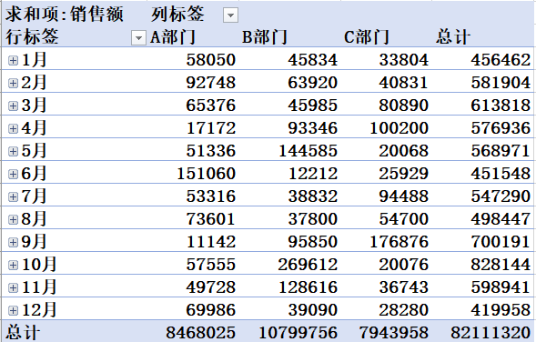
期末复习
1. 使用数据透视表对原始数据进行统计汇总，然后进行可视化展示的步骤
数据透视表是一种交互式的表，可以动态地改变数据的版面布置，以便按照不同方式分析数据，也可以重新安排行号、列标和页字段。如果原始数据发生改变或版面布置发生改变，数据透视表会重新按照新的数据和新的布置重新计算数据。数据透视图是通过对数据透视表中的汇总数据添加可视化效果来对其进行补充，以便用户轻松查看比较、模式和趋势。
第五步：将“销售额”字段拖入求值中，即可得到不同部门每月销售额的具体数值。

Slide 8
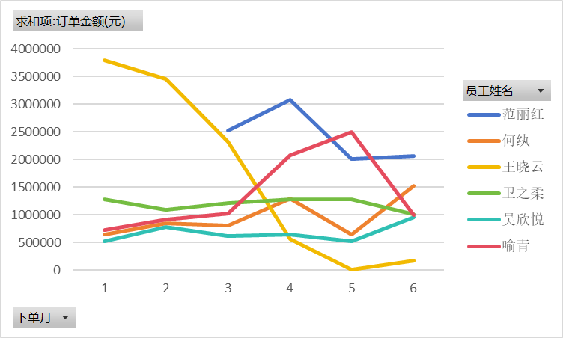
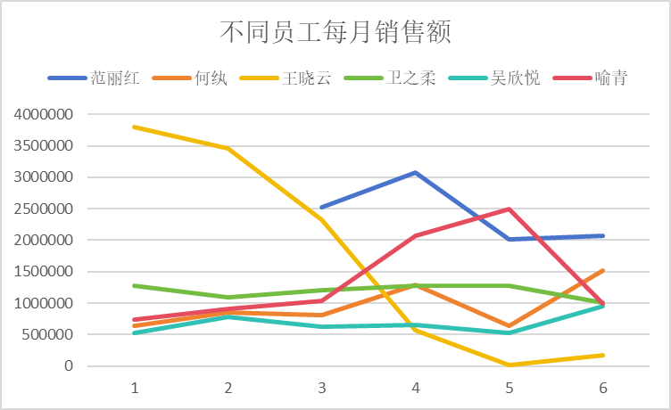
期末复习
2.图表美化
图表美化3步操作：设置标题，调整图例位置到顶部，隐藏暂时不需要的按钮
在进行数据汇报工作时，结合动态图表展示数据，是一种高级的演示方式，动态图表也被称为交互式图表，可以随选择的源数据不同而变化的图表效果。
在对比分析图中，常用的图表有柱形图和条形图，以及这些图表的变形和组合。针对不同的数据场景和数据信息，选择合适的图形进行分析。

Slide 9
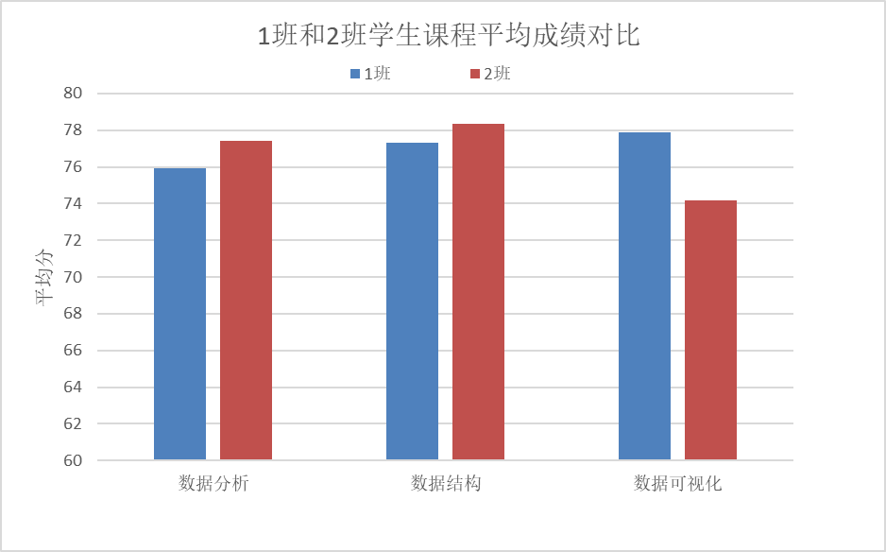
期末复习
3.柱形图
定义：用于显示一段时间内的数据变化或者是说明各项数据之间的比较情况，利用柱子的高度来反映数据的差距，用来比较两个或者两个以上的数值。
在进行数据汇报工作时，结合动态图表展示数据，是一种高级的演示方式，动态图表也被称为交互式图表，可以随选择的源数据不同而变化的图表效果。
在对比分析图中，常用的图表有柱形图和条形图，以及这些图表的变形和组合。针对不同的数据场景和数据信息，选择合适的图形进行分析。
应用场景1：类别对比
例如：1班和2班学生不同课程的平均分的差异

Slide 10
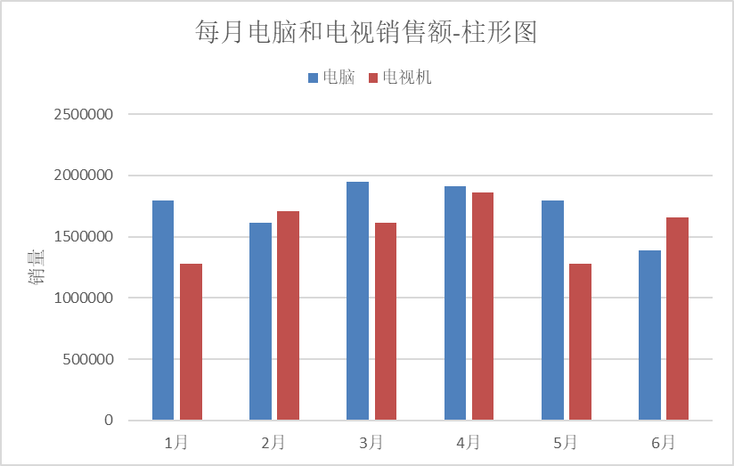
期末复习
3.柱形图
应用场景1：基于时间的趋势的对比，时间点比较少的情况下
例如：1-6月每月电脑和电视的销量对比
在进行数据汇报工作时，结合动态图表展示数据，是一种高级的演示方式，动态图表也被称为交互式图表，可以随选择的源数据不同而变化的图表效果。
在对比分析图中，常用的图表有柱形图和条形图，以及这些图表的变形和组合。针对不同的数据场景和数据信息，选择合适的图形进行分析。

Slide 11
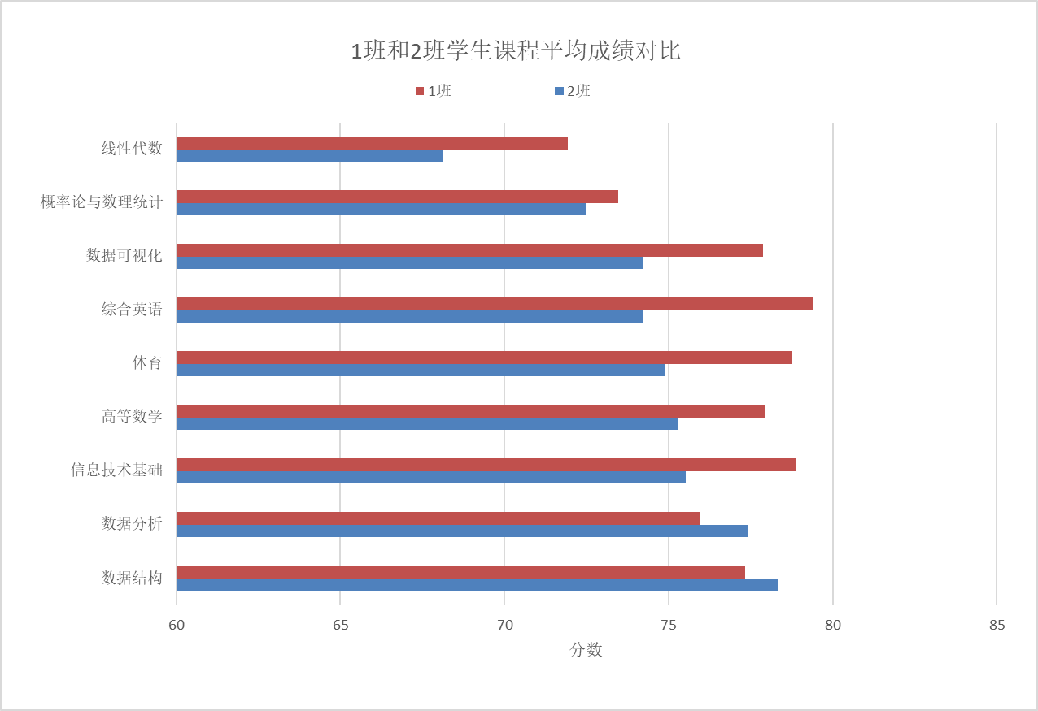
期末复习
4.条形图
定义：用于显示各项目之间的数据差异，它与柱形图具有相同的表现目的，不同的是，柱形图是在水平方向上以此展示数据，条形图是在纵向方向上依次展示数据。
在进行数据汇报工作时，结合动态图表展示数据，是一种高级的演示方式，动态图表也被称为交互式图表，可以随选择的源数据不同而变化的图表效果。
应用场景1：当数据项较多时，使用条形图
例如：9门课程的平均分对比
在对比分析图中，常用的图表有柱形图和条形图，以及这些图表的变形和组合。针对不同的数据场景和数据信息，选择合适的图形进行分析。

Slide 12
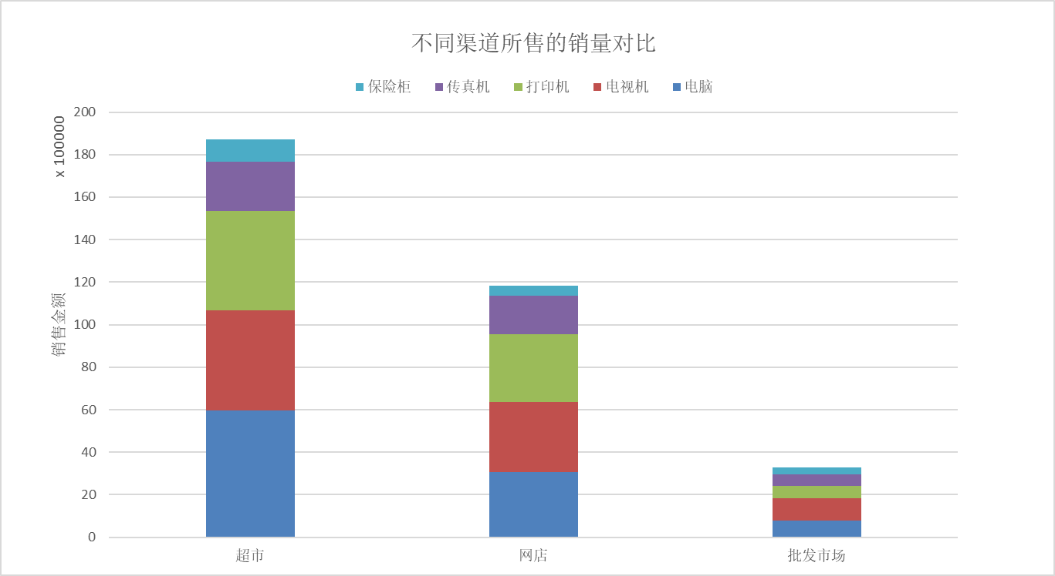
期末复习
4.堆积图
定义：同时观察整体变化，以及各部分的占比及变化趋势
应用场景：分析各渠道总销量的对比，以及每个渠道中不同产品销量的比例
局限性：各部分的变化趋势不是很直观
在进行数据汇报工作时，结合动态图表展示数据，是一种高级的演示方式，动态图表也被称为交互式图表，可以随选择的源数据不同而变化的图表效果。
在对比分析图中，常用的图表有柱形图和条形图，以及这些图表的变形和组合。针对不同的数据场景和数据信息，选择合适的图形进行分析。

Slide 13
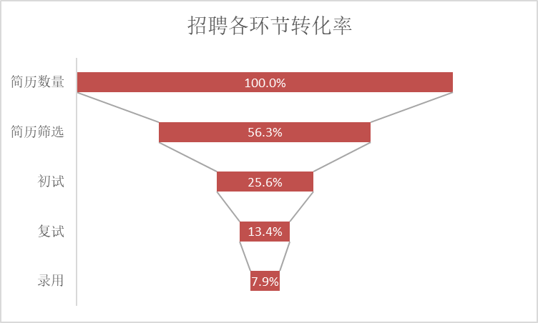
期末复习
5.漏斗图
定义：漏斗图主要针对各业务各个流程的数据进行对比，它一般用于业务流程比较规范、周期长、环节多、且流程数据有明显变化又有对比分析意义的场景。常见的有销售分析、互联网运营流量转化跟踪等。
在进行数据汇报工作时，结合动态图表展示数据，是一种高级的演示方式，动态图表也被称为交互式图表，可以随选择的源数据不同而变化的图表效果。
在对比分析图中，常用的图表有柱形图和条形图，以及这些图表的变形和组合。针对不同的数据场景和数据信息，选择合适的图形进行分析。
应用场景：招聘环节转化率，电商转化率等。

Slide 14
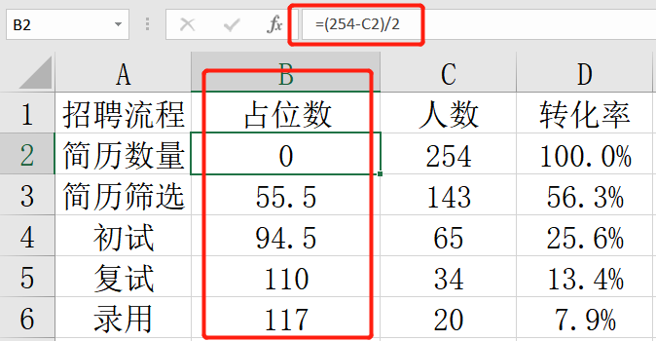
期末复习
5.漏斗图
关键制作步骤：增加辅助列“占位数”
在进行数据汇报工作时，结合动态图表展示数据，是一种高级的演示方式，动态图表也被称为交互式图表，可以随选择的源数据不同而变化的图表效果。
第一步： 增加辅助列【占位数】
占位数主要起填充的作用，相当于堆积柱状图的第一层，需要设置在【人数】列的左边。
占位数=（起始值-当前环节数量）/2
在对比分析图中，常用的图表有柱形图和条形图，以及这些图表的变形和组合。针对不同的数据场景和数据信息，选择合适的图形进行分析。

Slide 15
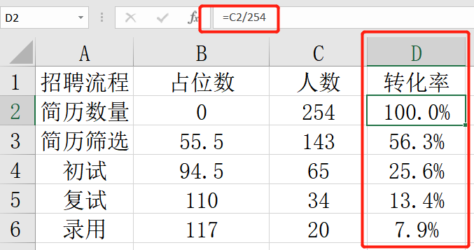
期末复习
5.漏斗图
关键制作步骤：增加辅助列“转化率”
第二步： 增加辅助列【转化率】
转化率=当前环节数量/起始值
在进行数据汇报工作时，结合动态图表展示数据，是一种高级的演示方式，动态图表也被称为交互式图表，可以随选择的源数据不同而变化的图表效果。
在对比分析图中，常用的图表有柱形图和条形图，以及这些图表的变形和组合。针对不同的数据场景和数据信息，选择合适的图形进行分析。

Slide 16
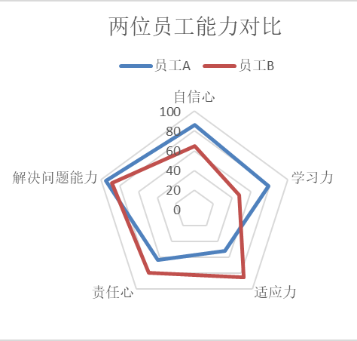
期末复习
6.雷达图
定义：雷达图多用于对多维数据进行数值上的对比以及对整体情况的全面分析。
在进行数据汇报工作时，结合动态图表展示数据，是一种高级的演示方式，动态图表也被称为交互式图表，可以随选择的源数据不同而变化的图表效果。
在对比分析图中，常用的图表有柱形图和条形图，以及这些图表的变形和组合。针对不同的数据场景和数据信息，选择合适的图形进行分析。
应用场景：员工能力对比等

Slide 17
期末复习
7.折线图
定义：折线图主要由线段连接各数据点而成，强调的是数据随时间或有序类别的整体走势。当时间序列的数据点较少时，可以使用柱形图，而当数据点比较多的时候（超过12个），则建议使用折线图。
在对比分析图中，常用的图表有柱形图和条形图，以及这些图表的变形和组合。针对不同的数据场景和数据信息，选择合适的图形进行分析。
在进行数据汇报工作时，结合动态图表展示数据，是一种高级的演示方式，动态图表也被称为交互式图表，可以随选择的源数据不同而变化的图表效果。
应用场景：趋势分析
例如：不同员工每月销售情况

Slide 18
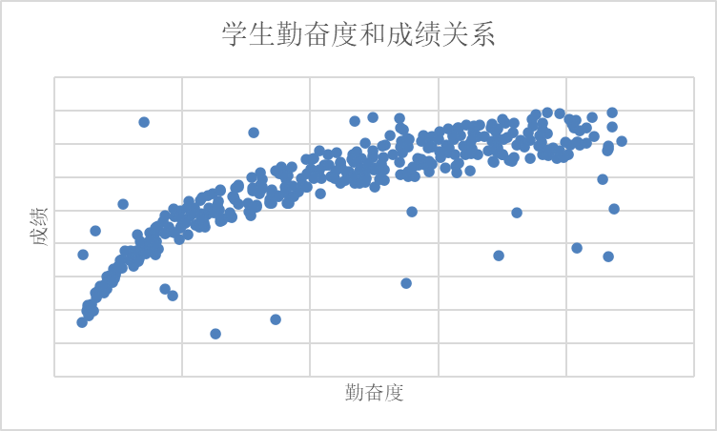
期末复习
8.散点图
定义：散点图主要用来分析二维数据间的关联性，例如学生勤奋度和成绩的关系。根据我们的经验，这些变量之间存在着比较密切的关系，但是又不能像1+1=2这样精确的表达出来，此时使用散点图就可以直观的表现出影响因素和预测对象之间的总体关系趋势，方便我们决定用何种数学表达方式来模拟变量之间的关系。
应用场景：学生勤奋度和成绩之间的关系
对比分析图中，常用的图表有柱形图和条形图，以及这些图表的变形和组合。针对不同的数据场景和数据信息，选择合适的图形进行分析。

Slide 19
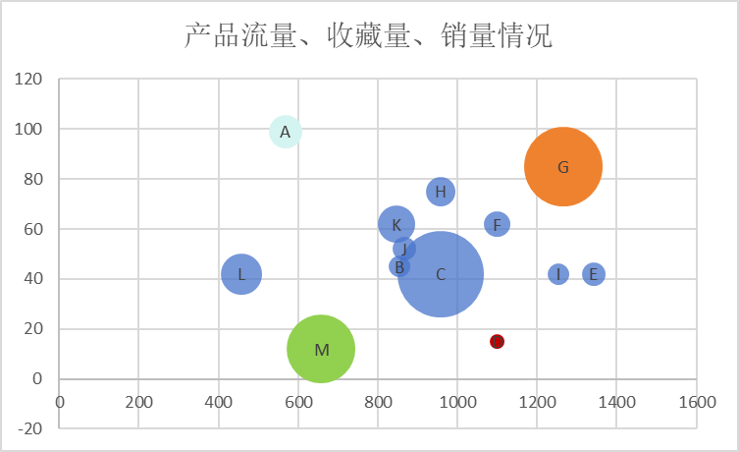
期末复习
9.气泡图
定义：气泡图是在散点图XY坐标系的基础上，又增加了大小的概念。可以用来分析3维数据的关系。
应用场景：电商产品分析中，某款产品的流量、收藏量、销量的关系。
每个气泡的实际含义是什么？
对比分析图中，常用的图表有柱形图和条形图，以及这些图表的变形和组合。针对不同的数据场景和数据信息，选择合适的图形进行分析。

Slide 20
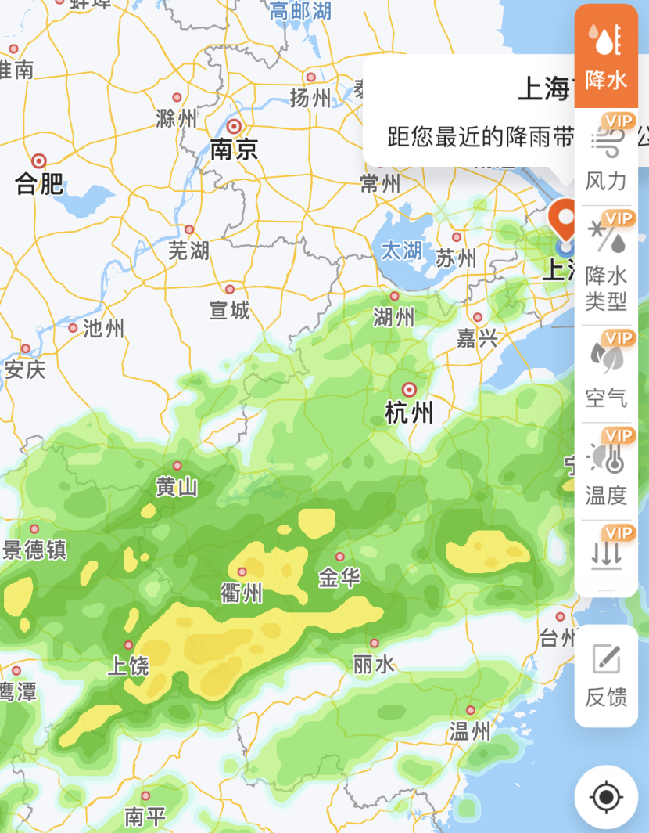
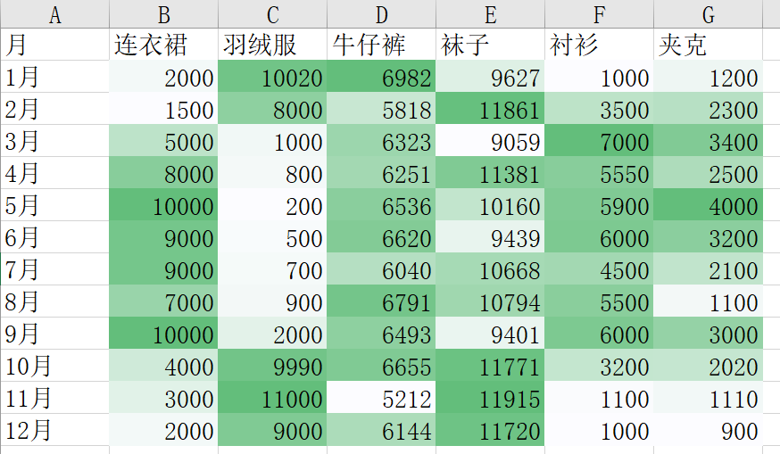
期末复习
10.热力图
定义：热力分析，即应用一种特殊高亮的颜色、数据标注等，显示页面或页面组区域中不同元素点击密度、触达率、停留分布等特征。
应用场景：降雨分析、产品销量分析
对比分析图中，常用的图表有柱形图和条形图，以及这些图表的变形和组合。针对不同的数据场景和数据信息，选择合适的图形进行分析。

Slide 21
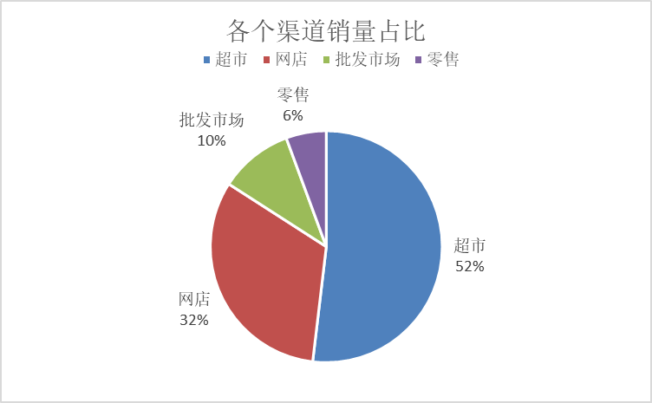
期末复习
11.普通饼图
定义：当需要描述某一部分占总体的百分比，具体反映某个比重时，适合使用饼图。
应用场景：不同渠道销量占比
对比分析图中，常用的图表有柱形图和条形图，以及这些图表的变形和组合。针对不同的数据场景和数据信息，选择合适的图形进行分析。

Slide 22
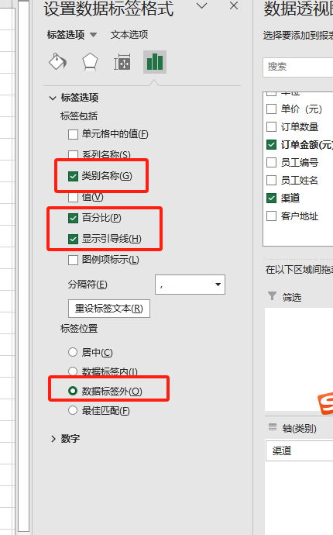
期末复习
11.普通饼图
美化的注意事项：
在3步美化的基础上
1.增加数据标签（百分比显示，放在扇区外面）
2.调整扇区顺序
在数据透视表中通过排序实现

Slide 23
期末复习
11.普通饼图
注意：饼图只适合分析1个维度的数据，例如分析每款产品的销量占比，或者每个渠道的销售占比
饼图不适合分析2个维度以上的数据，例如分析每款产品在每个渠道中的销售占比，这种情况应当使用百分比堆积条形图
总体的比例，或者是分类数不多且某个分类占比较高时，使用饼图较为合适

Slide 24
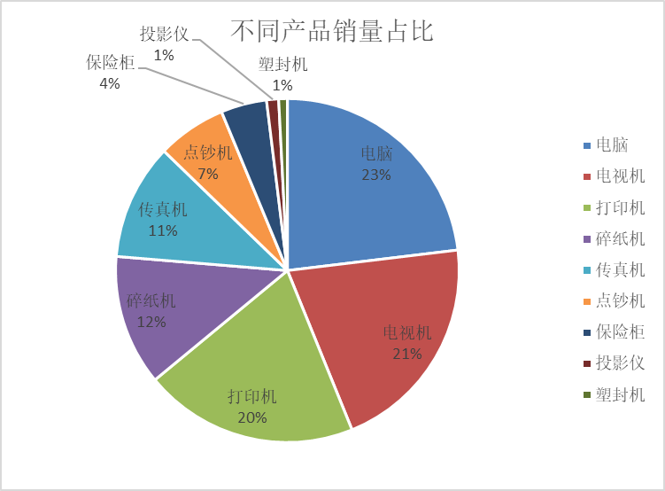
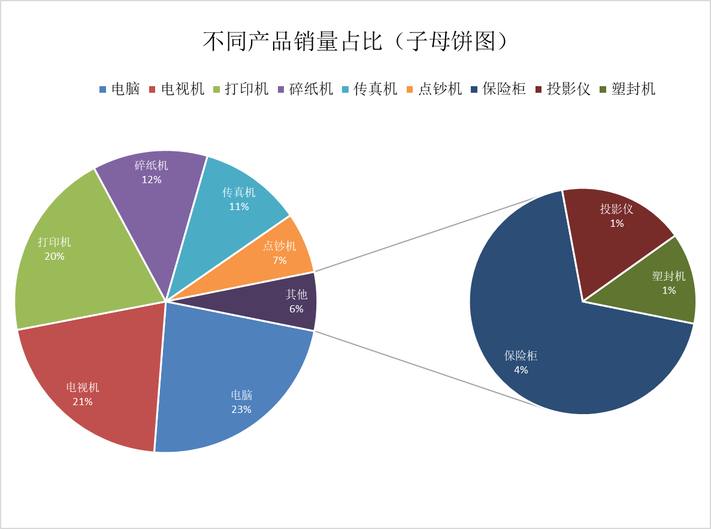
期末复习
12.复合饼图与复合条饼图
和普通饼图的区别：7个分类以内用普通饼图，7个分类以上用复合饼图或者复合条饼图。

Slide 25
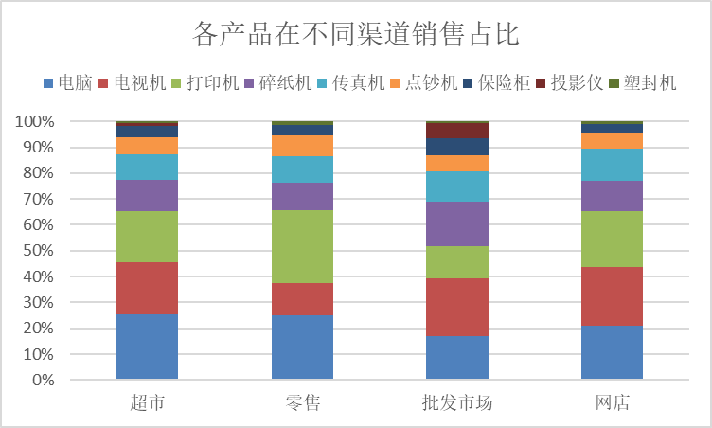
期末复习
13.百分比堆积图
定义：分比堆积图用于展示某一系列数据之间，其内部各组成部分的分布对比情况。在各数据系列内部，按照构成百分比进行汇总，即各数据系列的总额均为100%，适合展示同类别的每个变量的占比情况。
使用场景：不同渠道中各产品的销量占比

Slide 26
期末复习
13.百分比堆积图
百分比堆积和饼图的区别
百分比堆积图用于展示某一系列数据之间，其内部各组成部分的分布对比情况。在各数据系列内部，按照构成百分比进行汇总，即各数据系列的总额均为100%，适合展示同类别的每个变量的占比情况。
饼图只适合分析1个维度，图示为各个渠道的销量占比，饼图里整个圆相当于【超市+零售+批发市场+网店】的总和。饼图中要么分析产品，要么分析渠道，不能既分析产品又分析渠道。
使用百分比堆积条形图可以同时分析2个维度的数据，图示为各产品在不同渠道的销售占比，每个柱子是不同渠道，在柱子中根据不同产品的销售占比进一步划分，所以百分比堆积柱形图可以同时分析产品和渠道。

Slide 27
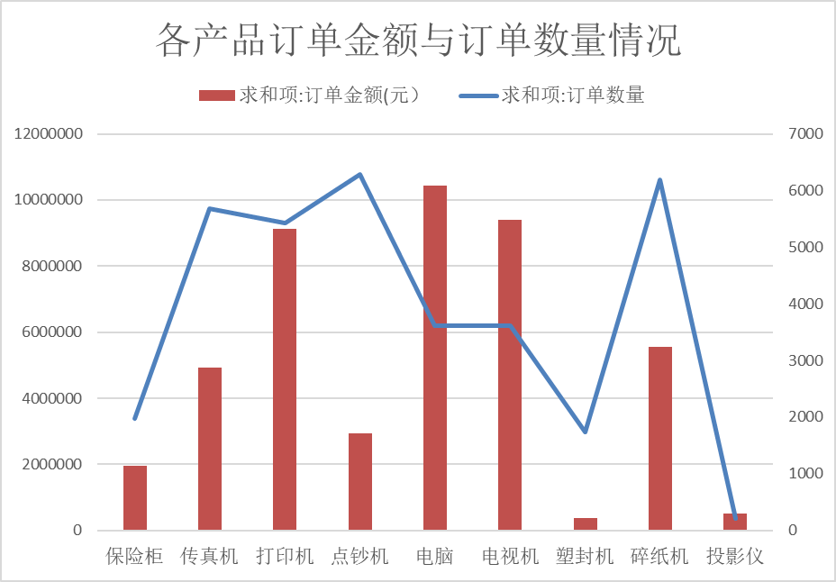
期末复习
14.组合图
定义：当在一张图表中对比两种甚至更多种数据时，如果这些数据系列之间的值的差异很大，
可以引入次坐标轴，使用组合图来表示。
百分比堆积图用于展示某一系列数据之间，其内部各组成部分的分布对比情况。在各数据系列内部，按照构成百分比进行汇总，即各数据系列的总额均为100%，适合展示同类别的每个变量的占比情况。
使用场景：各产品的订单数量和订单金额分析

Slide 28
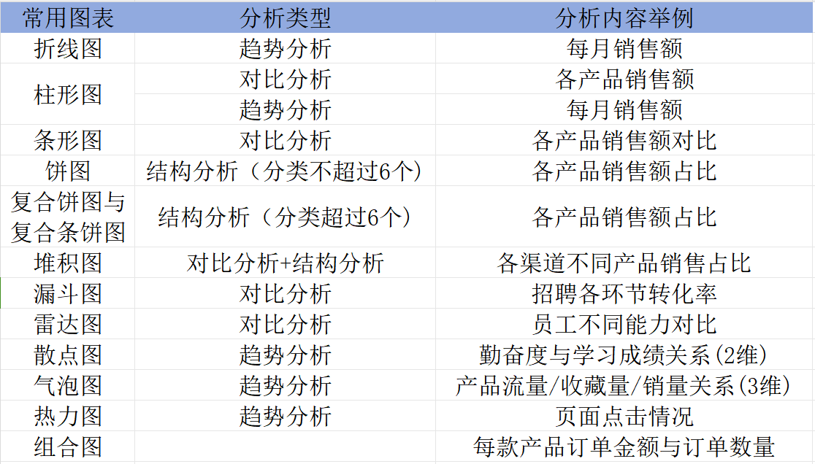
期末复习
16.常用图表类型与应用场景汇总

Slide 29
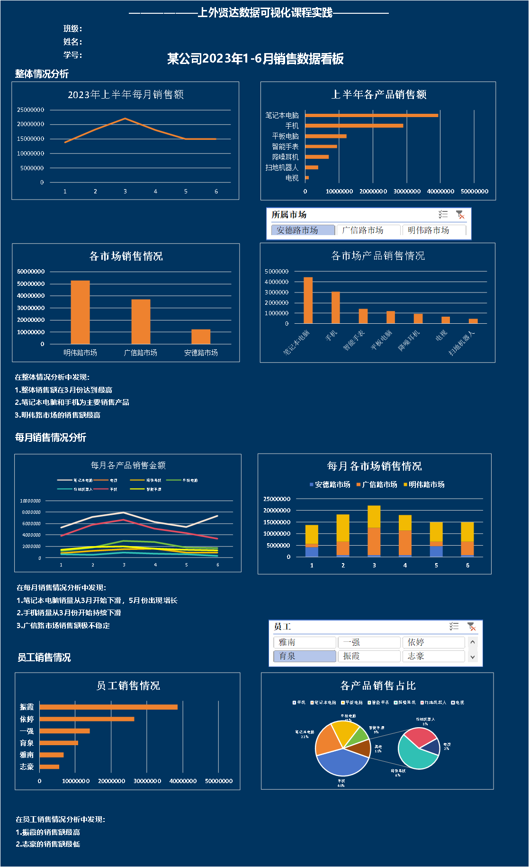
期末复习
17.数据可视化看板
制作关键步骤：
1.填写需求分析表，确定分析内容和对应的图表。
2.每张数据透视表放在新的工作表，单独作图。
3.至少4种图表类型，6张图表，其中至少一张为动态图表。
4.每张图片需要进行美化。
5.看板上的每张图片设置为相同的大小。
6.写清楚每张图所反应的主要信息。
7.勤保存。

Slide 30

期末复习
18.课程改进问卷
使用微信扫码填写
为促进课程的持续改进，现针对《数据可视化与应用》课程学习效果作一个简单的调查问卷。
所有问题没有预设答案，题目选项没有对错之分，匿名作答，请您根据自己实际感受与想法如实作答，做题时不要漏选或者不选。
本次调查与课程成绩无关。

